Slide 1
Примеры применения паттернов GoF

Slide 2
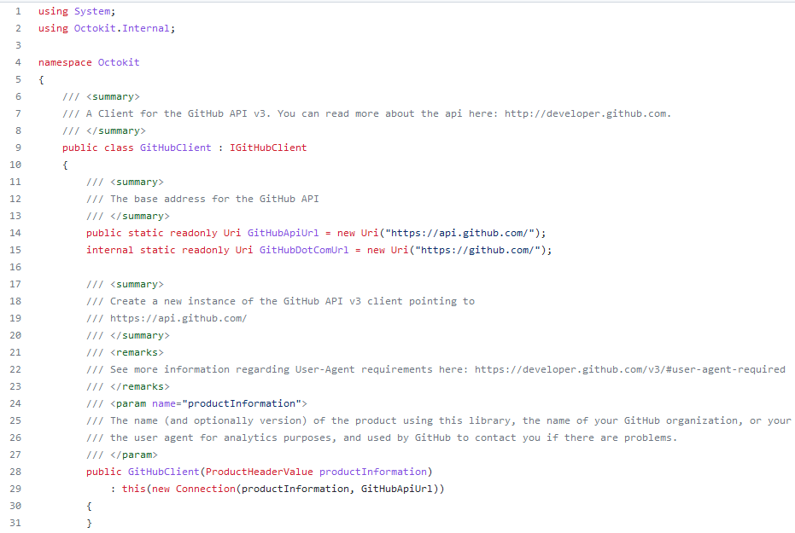
Octokit

Slide 3
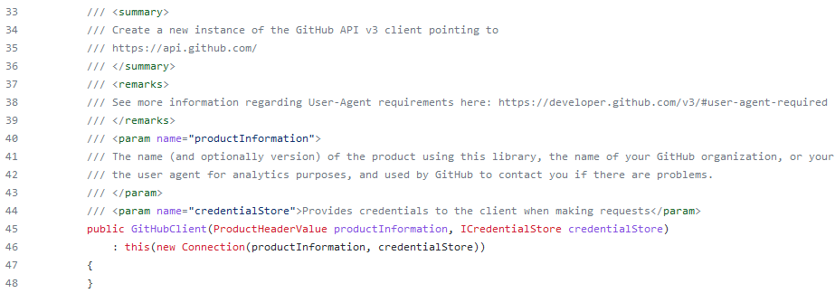
Octokit

Slide 4
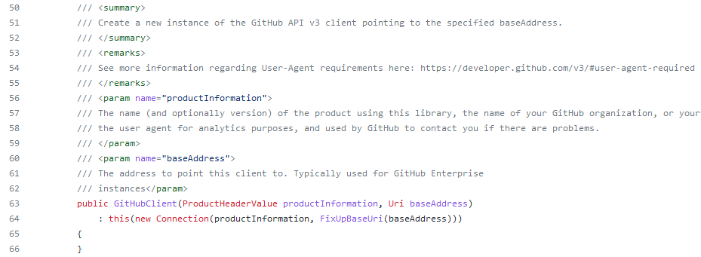
Octokit

Slide 5
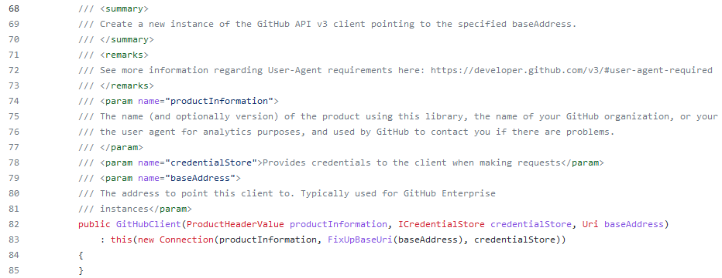
Octokit

Slide 6
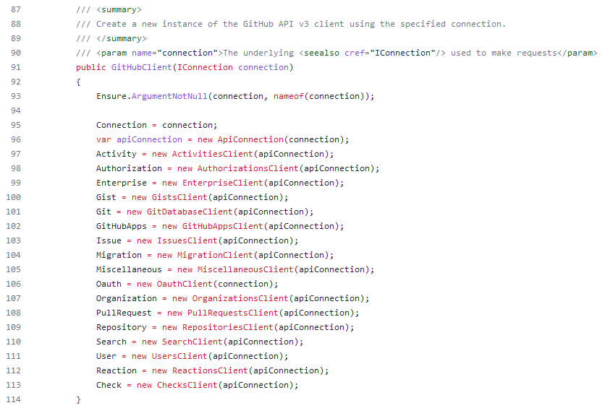
Octokit

Slide 7
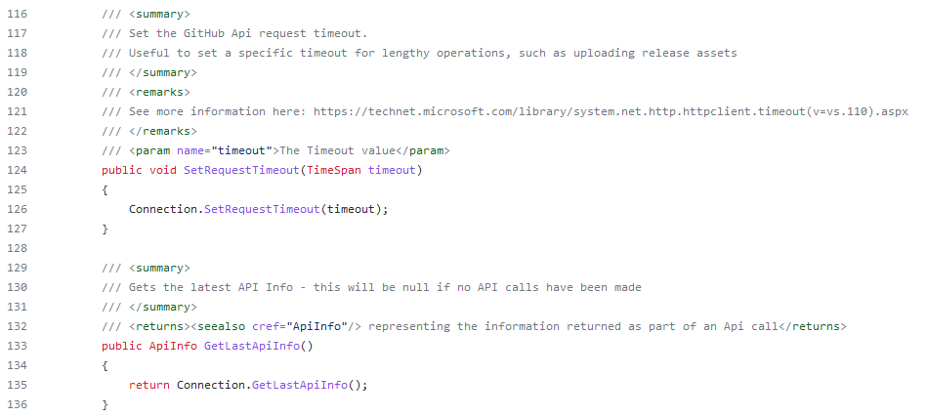
Octokit

Slide 8
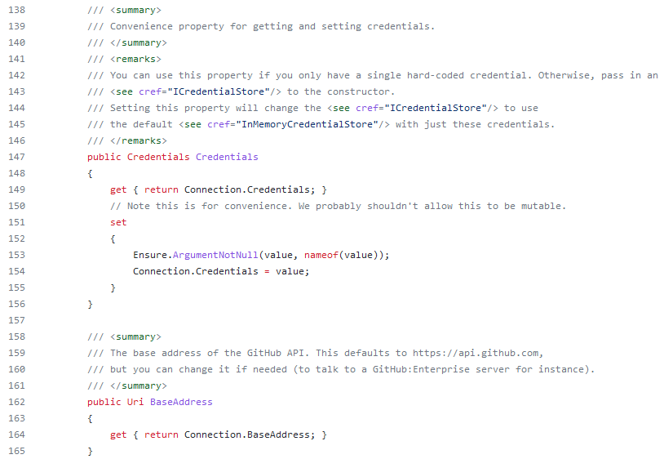
Octokit

Slide 9
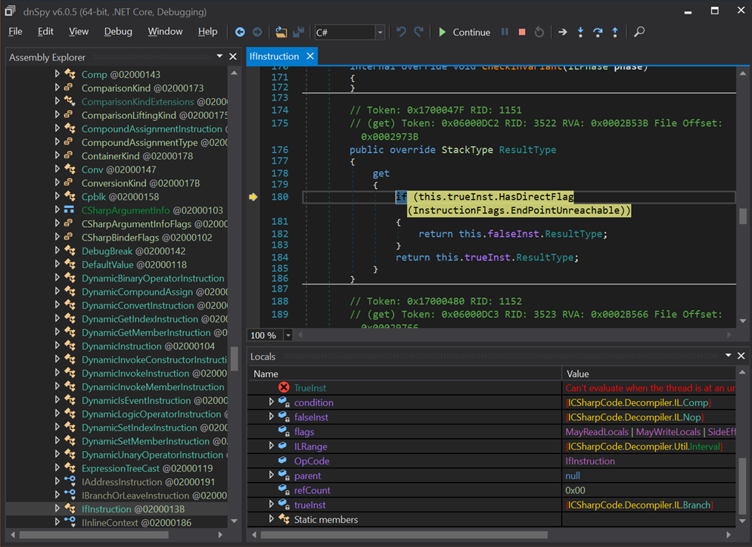
ILSpy

Slide 10
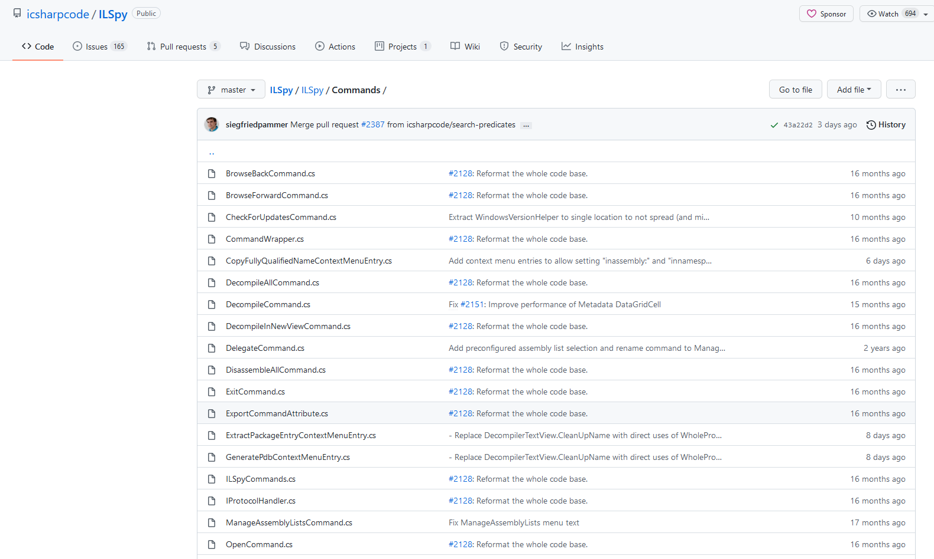
ILSpy

Slide 11
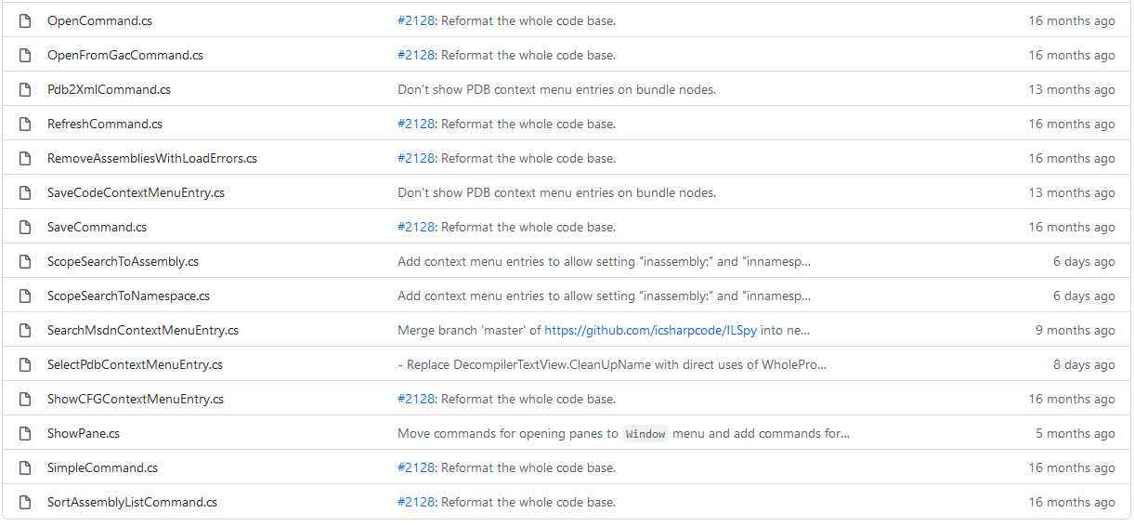
ILSpy

Slide 12
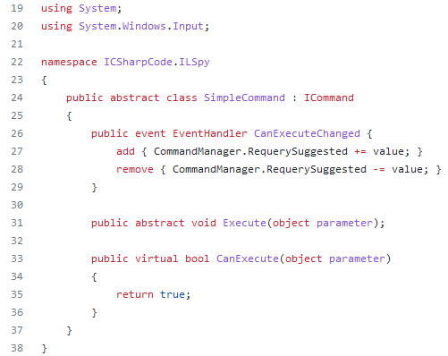
ILSpy

Slide 13
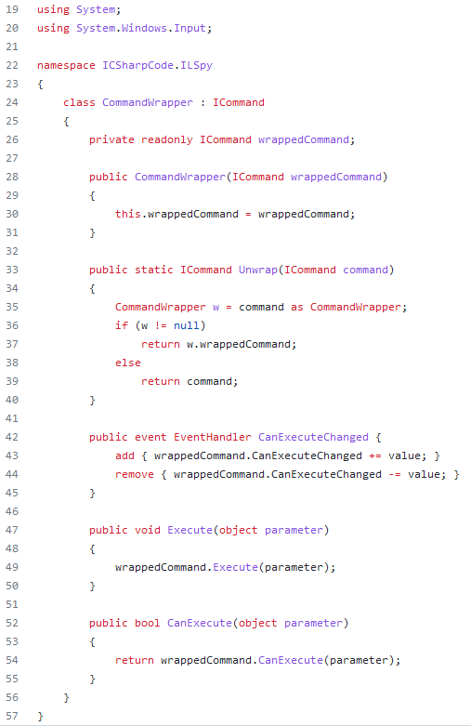
ILSpy

Slide 14
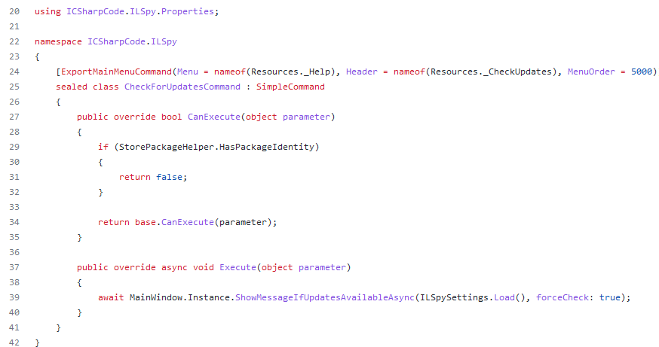
ILSpy

Slide 15

ILSpy

Slide 16

ILSpy

Slide 17
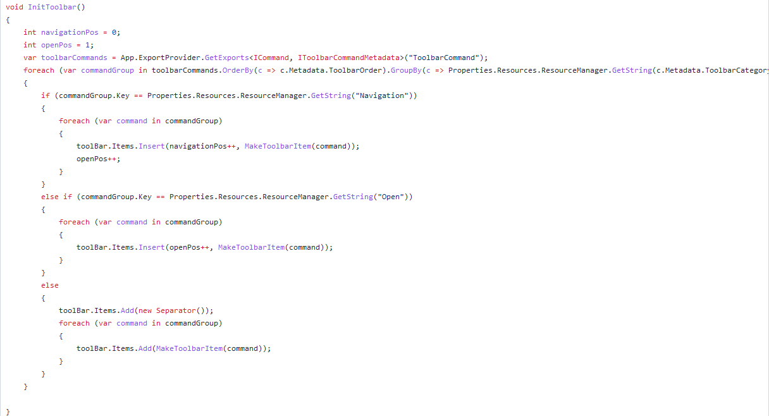
ILSpy

Slide 18
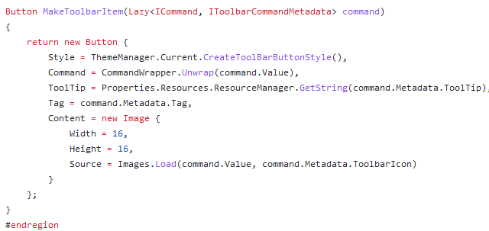
ILSpy

Slide 19
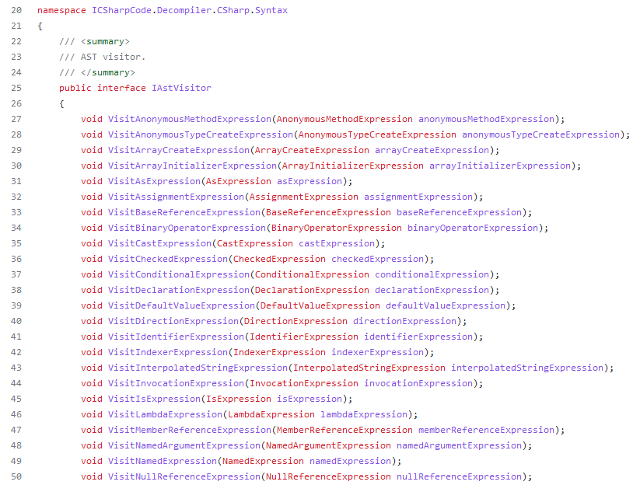
ILSpy

Slide 20
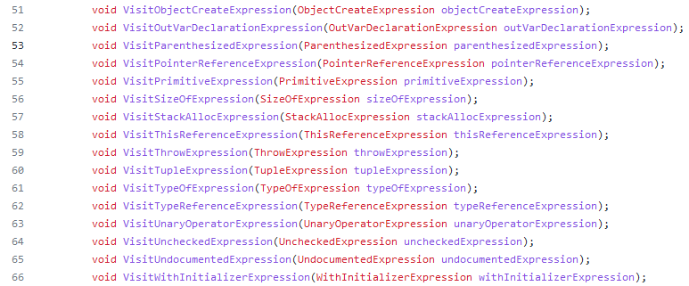
ILSpy

Slide 21

ILSpy

Slide 22

ILSpy

Slide 23
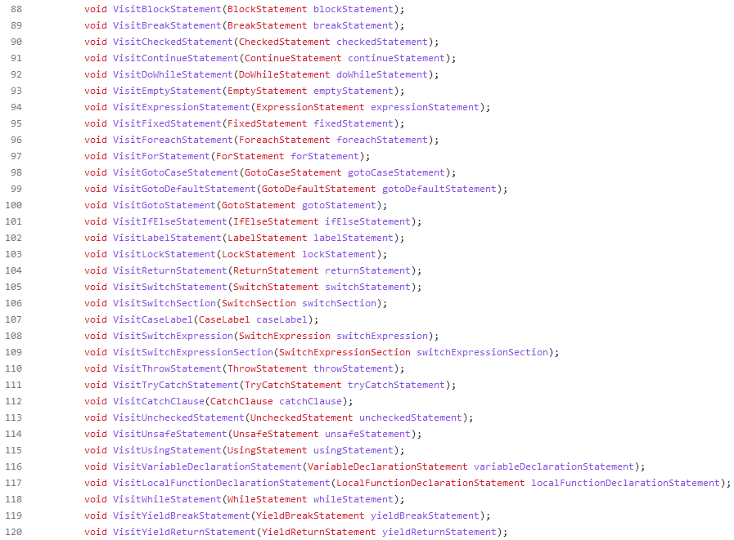
ILSpy

Slide 24
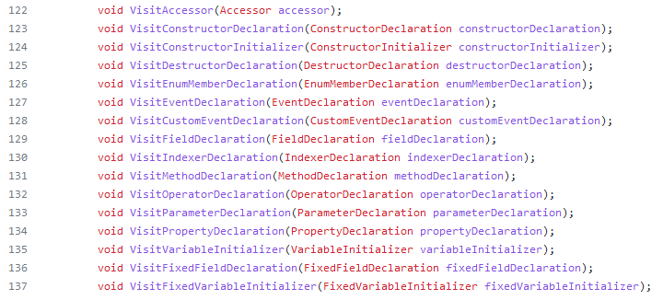
ILSpy

Slide 25

ILSpy

Slide 26
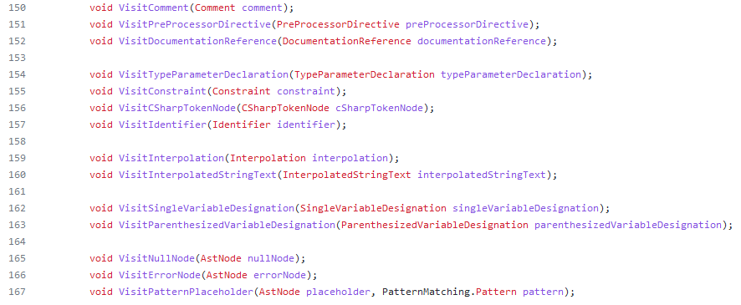
ILSpy

Slide 27


ILSpy

Slide 28
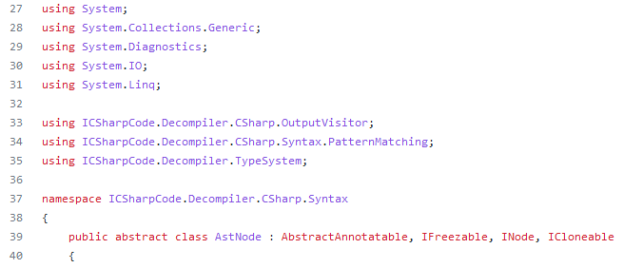
ILSpy

Slide 29
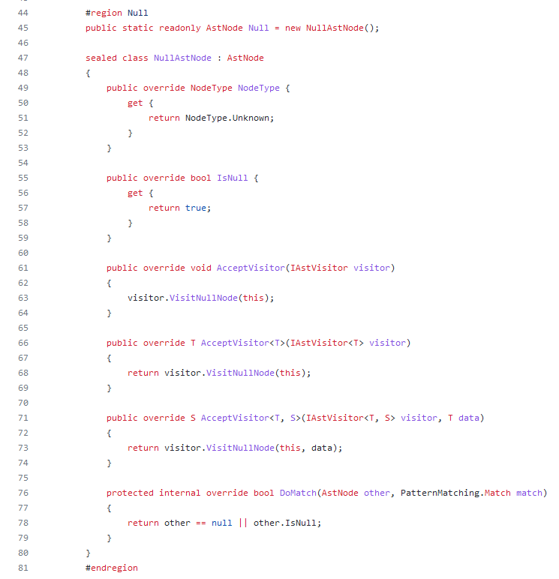
ILSpy

Slide 30
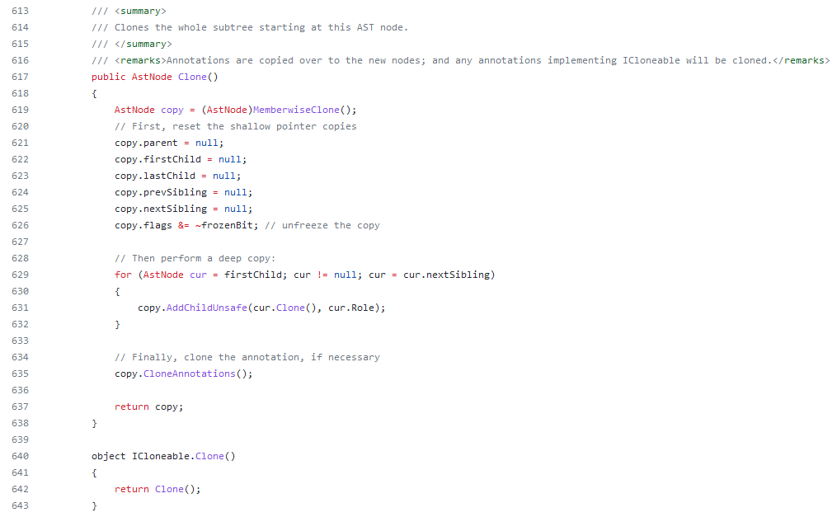
ILSpy

Slide 31

ILSpy

Slide 32
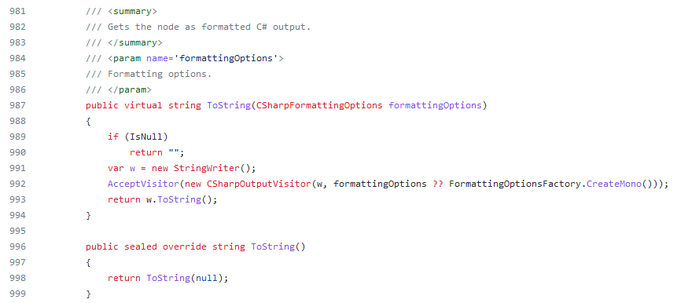
ILSpy

Slide 33
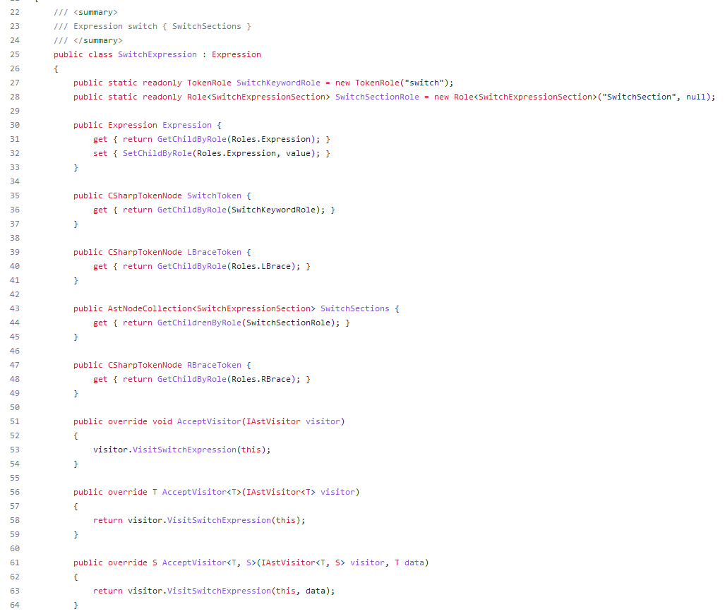
ILSpy

Slide 34
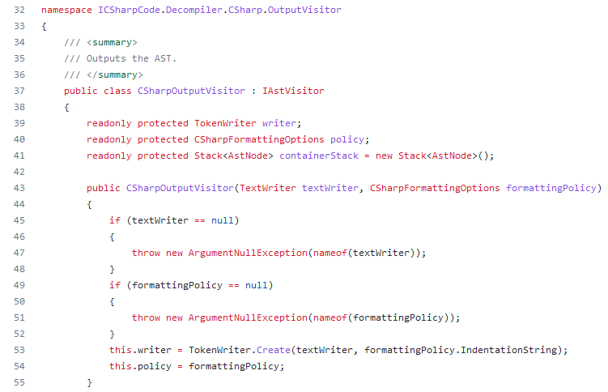
ILSpy

Slide 35
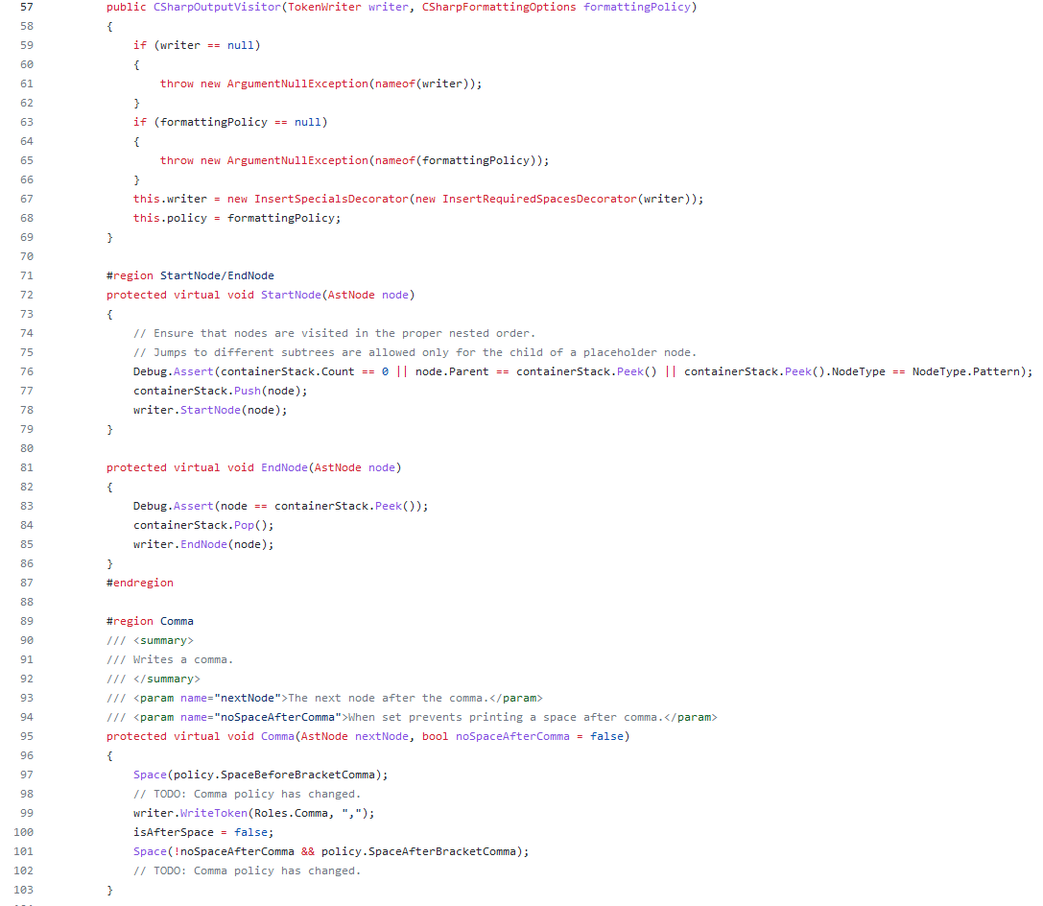
ILSpy

Slide 36
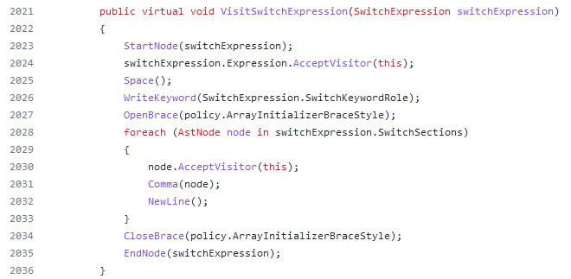
ILSpy

Slide 37
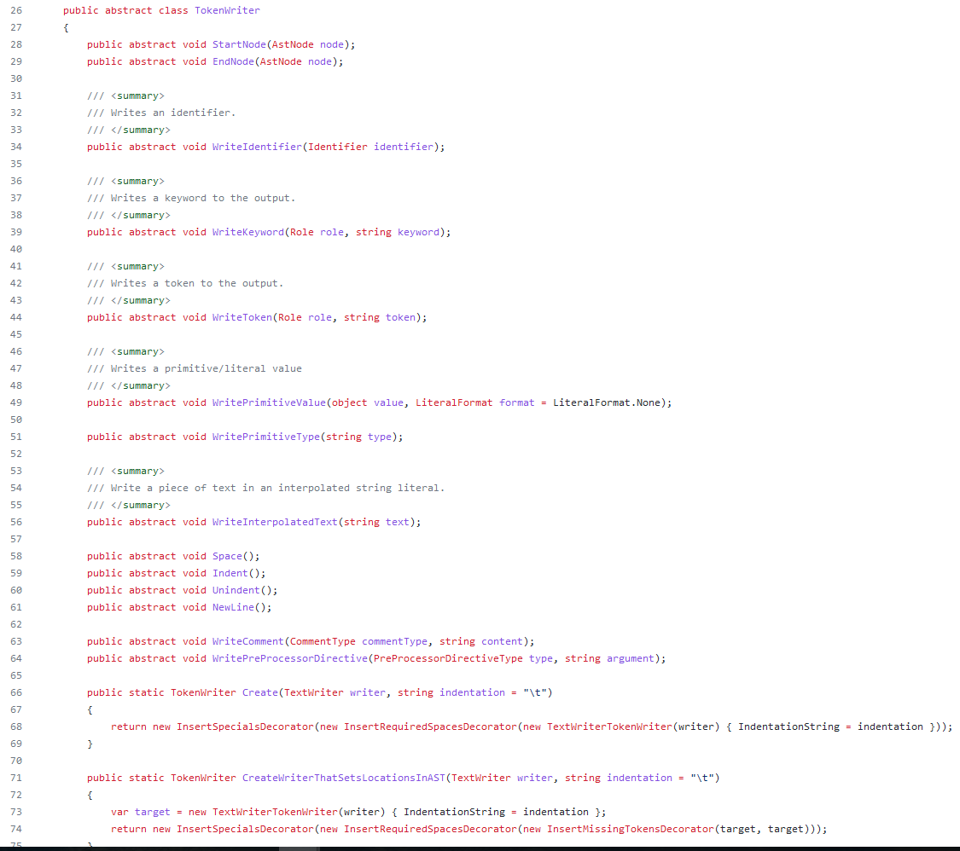
ILSpy

Slide 38
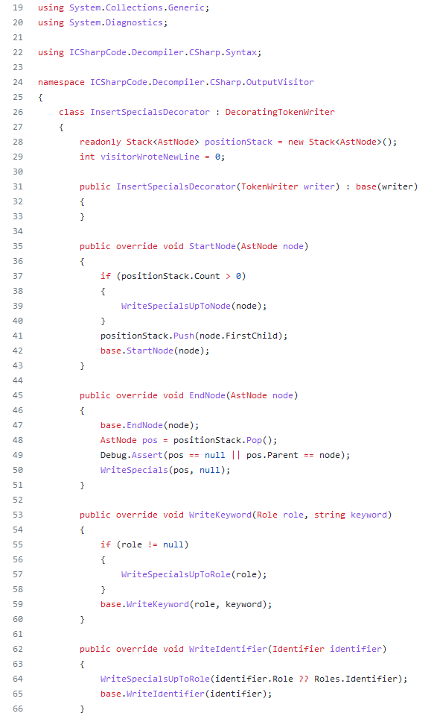
ILSpy

Slide 39
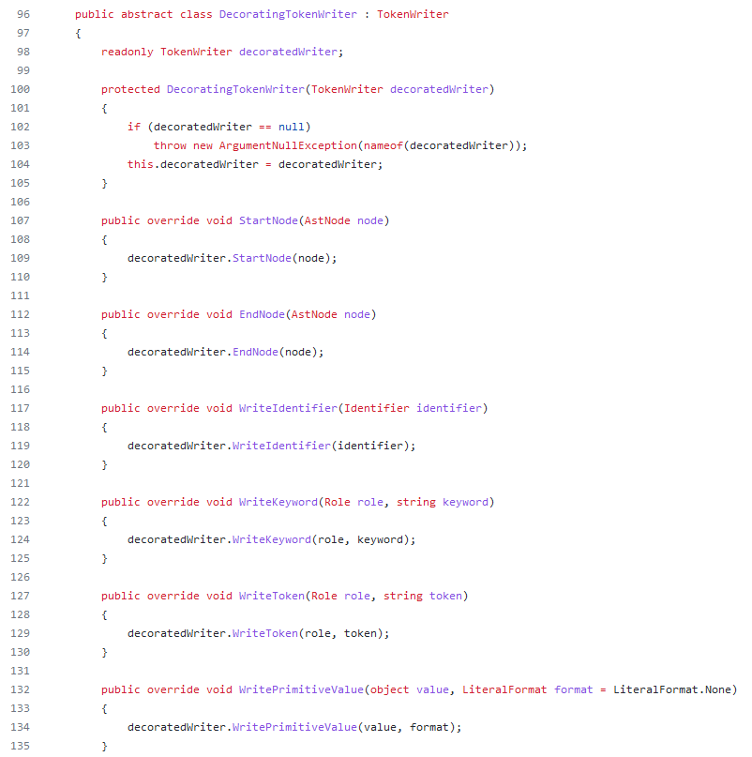
ILSpy

Slide 40
Спасибо за внимание!

